Slide 1




CareTrip
triple-drible

Slide 2




Проблемът и настоящите решения

Slide 3



Цел на проекта
-Нашата идея

Slide 4




Нашето решение

Slide 5


Как работи нашия проект?

Slide 6



Демо

Slide 7
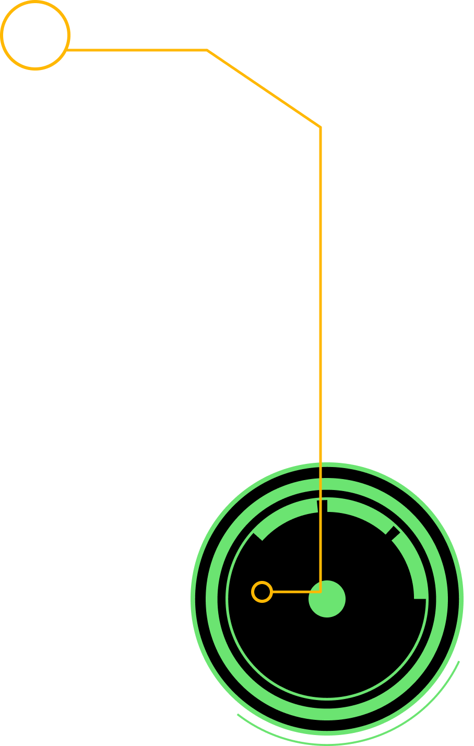

Използвани технологии

Slide 8


Процес на работа

Slide 9



Вашето преживяване
-Нашия екип
-Нашия ментор
-Какво научихме от Хакатона?

Slide 10

Благодарим ви за вниманието!

